Slide 1
CİLT MUAYESİ
Prof Dr Barış Kuşkonmaz
HÜTF
Çocuk Hematoloji

Slide 2
DERİNİN ELEMENTER LEZYONLARI-PRİMER

Slide 3
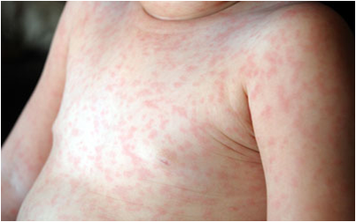
Makül
Deriden düzlem yüzeyine sınırlı renk değişikliği
Büyüklüğü önemli değil (milimetreden desimetreye kadar)

Slide 4
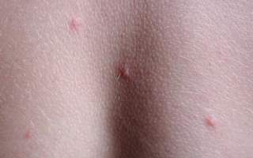
Papül
Çapı 0.5 cm’den küçük, deri kabarıklığı

Slide 5
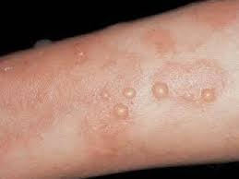
Vezikül
Çapı 0.5 cm’den küçük, sınırları belirgin, içi sıvı dolu deriden kabarık lezyonlar

Slide 6
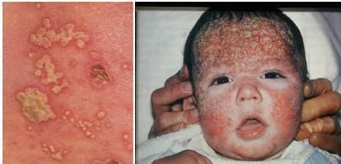
Püstül
Vezikül veya bül yapısında içi pürülan sıvı dolu lezyonlardır

Slide 7
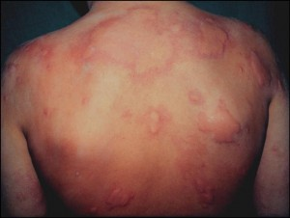
Ödem Plağı
Deriden kabarık, genellikle soluk pembe, etrafı kırmızı bir hale ile çevrili lezyonlar

Slide 8
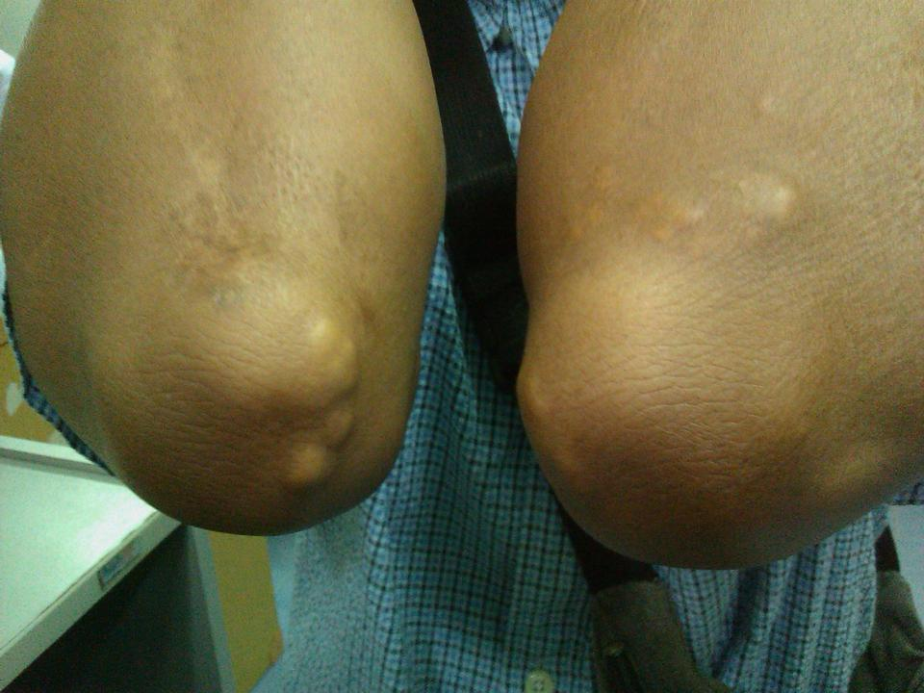
Nodül
Derin dermiş veya deri altı tabaklarında yerleşen sert, içi dolu genellikle deriden kabarık lezyonlardır

Slide 9
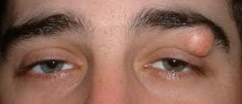
Kist
İçinde sıvı veya yarı katı materyal bulunan kapalı boşluk.

Slide 10
Dderinin elementer lezyonları-Sekonder

Slide 11
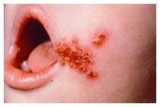
Kabuk
Serum, kan veua pürülan materyalin deri yüzeyinde kuruması ile oluşan lezyon

Slide 12
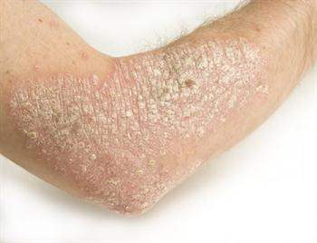
Pullanma
Keratinizasyonda bozukluk sonucu, kornifiye olmuş epitel hücrelerinin ince plaklar halinde kuruması

Slide 13
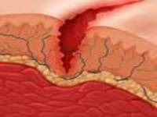
Fissür
Dermise kadar inen düz yarıklar

Slide 14
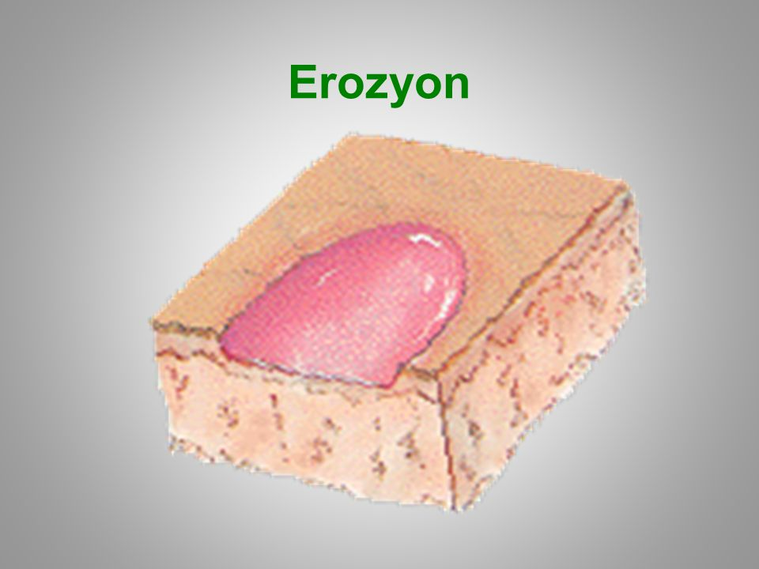
Erezyon
Bazal tabaka üstü epidermisin kaybolması sonucu oluşan sınırlı, deriden çökük sulu lezyonlar

Slide 15
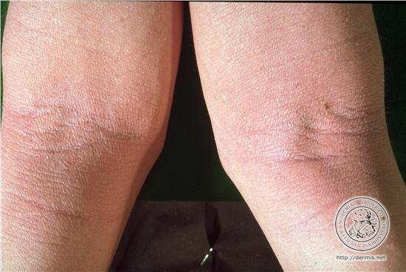
Likenifikasyon
Deri çizgilerinin belirginleşmesi ile karakterize kuru plaklar

Slide 16
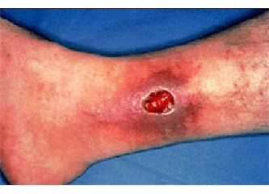
Ülser
Derinin subpapiller tabakası ve epidermisin kaybı ile oluşan, derinin yüzeyinden çökük lezyonlardır

Slide 17
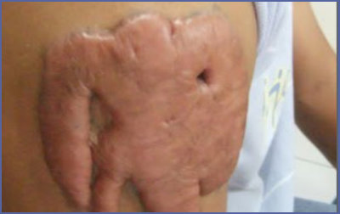
Skar
Deri dokularının zedelenmesi sonrası bunların yerini fibröz dokunun alması

Slide 18
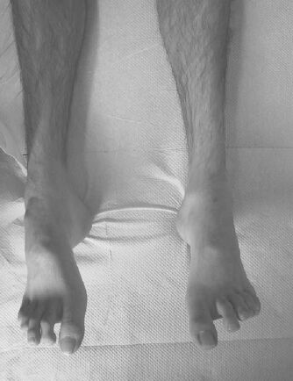
Atrofi
Epidermal hücrelerin hacim ve sayılarının azalması veya kollen ve elastik dokunun kaybı ile a)derinin normal işaretleirnin kaybolması, b)deri şeffaflığının artması

Slide 19
DÖKÜNTÜLÜ HASTALIKLAR

Slide 20
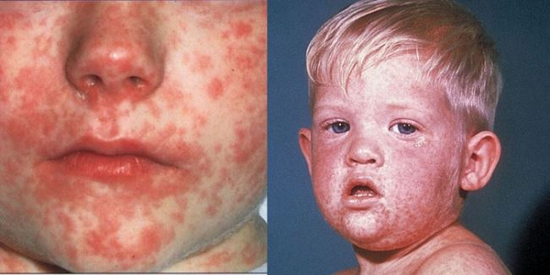
Kızamık
Makülopapüler, yüzden başlar, desküamasyon olmaz

Slide 21
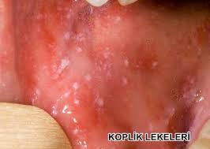
Kızamık-Koplik

Slide 22
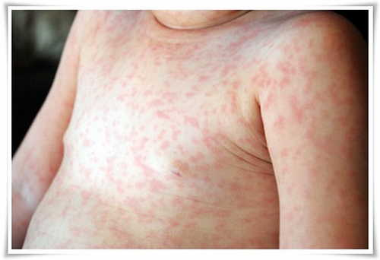
Kızamıkçık
Pembe renkli, makülopapüler

Slide 23
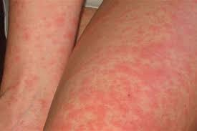
Kızıl
Eritematöz, deküamasyon gösterir

Slide 24
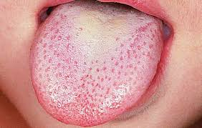
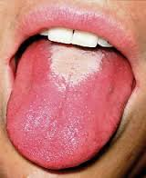
Kızıl-beyaz çilek
Kızıl-kırmızı çilek

Slide 25
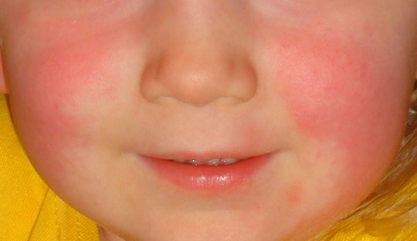
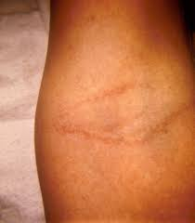
Kızıl-peroral solukluk
Kızıl-pastia çizgileri

Slide 26
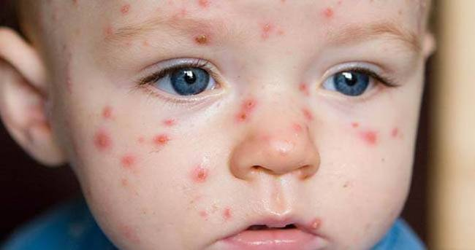
Su çiçeği

Slide 27
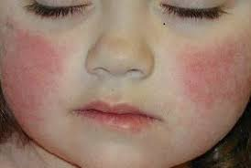
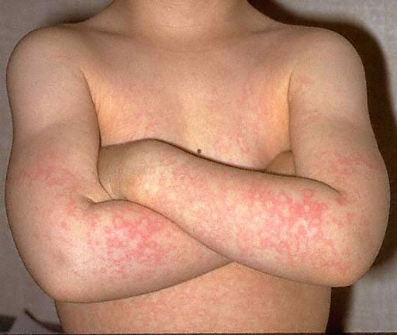
Eritema infeksiyozum
Eritema infeksiyozum-dantelimsi döküntü
Ağız çevresinde solukluk ile yaygın eritem (tokatlanmış yüz görünümü)
Dantelimsi makülopapüler döküntü

Slide 28
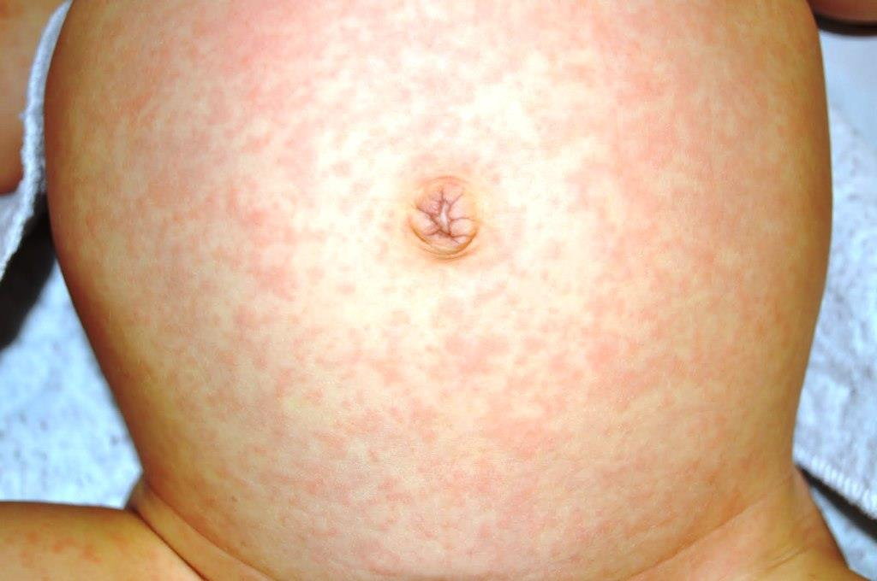
Exantem subitum
Gül kırmızısı şeklkinde döküntü gövdeden başlayarak yüz ve ekstremiteye yayılır

Slide 29
Diğer döküntülere örnekler

Slide 30
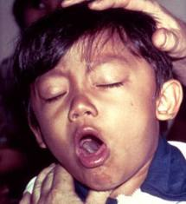
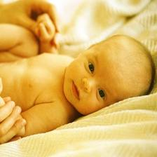
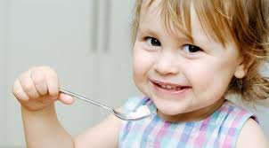
Siyanoz
Sarılık
Solukluk

Slide 31
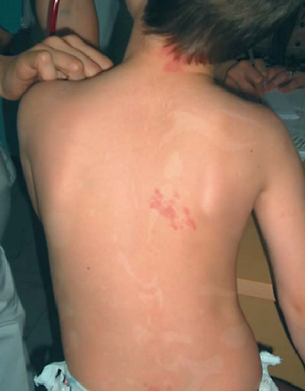
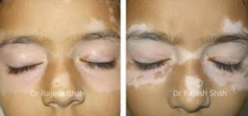
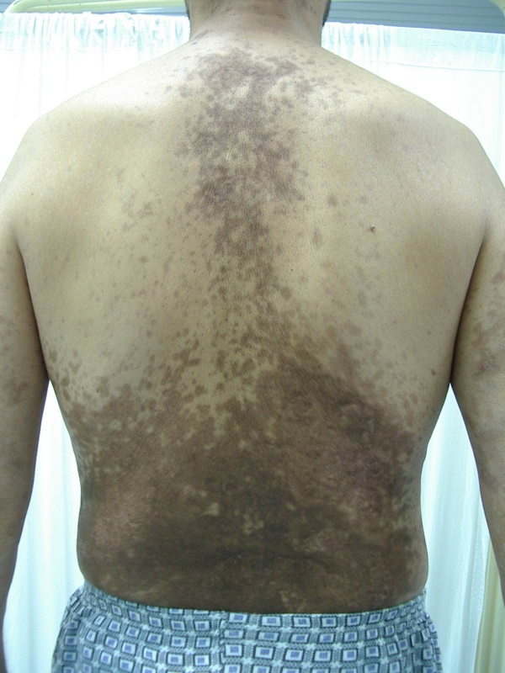
Hiperpigmentasyon
Hipopigmentasyon
Vitiligo

Slide 32
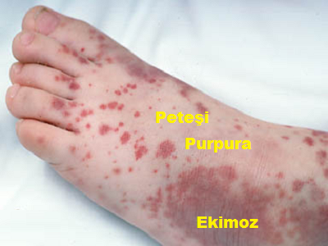
Peteşi, purpura, ekimoz

Slide 33
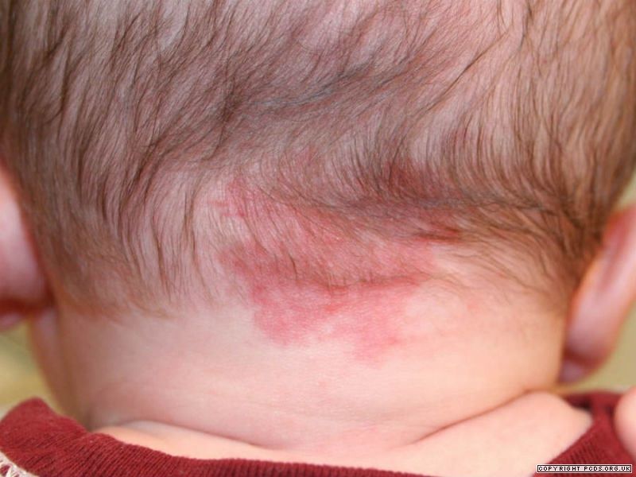
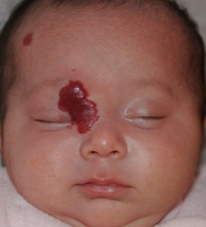
Kapiller hemanjiyom
Kavernöz hemanjiyom

Slide 34
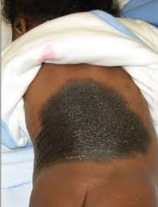
Dev nevüs

Slide 35
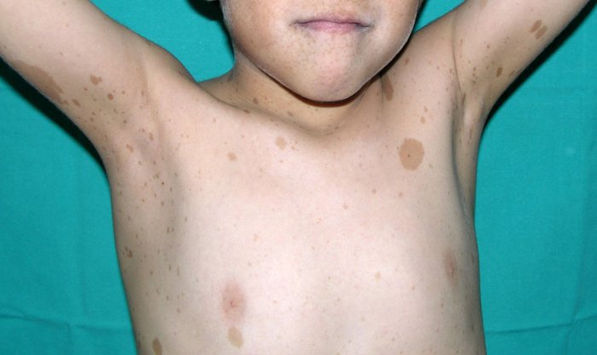
cafe au lait lekleri

Slide 36
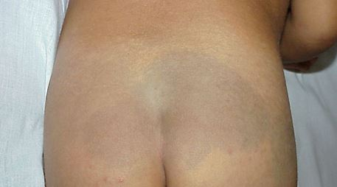
Mongol lekesi

Slide 37
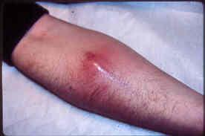
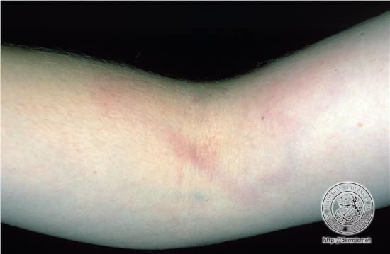
Tromboflebit
Lenfanjit

Slide 38
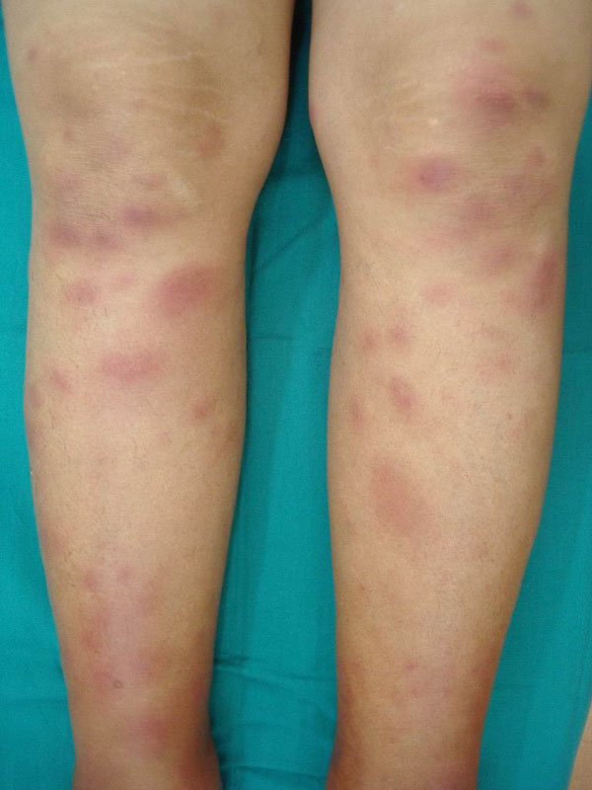
Eritema nodozum

Slide 39
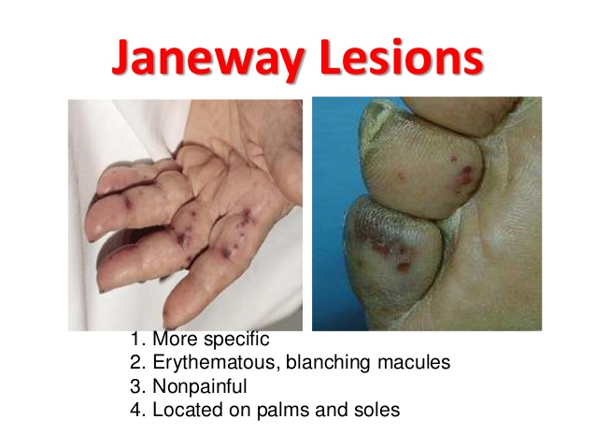
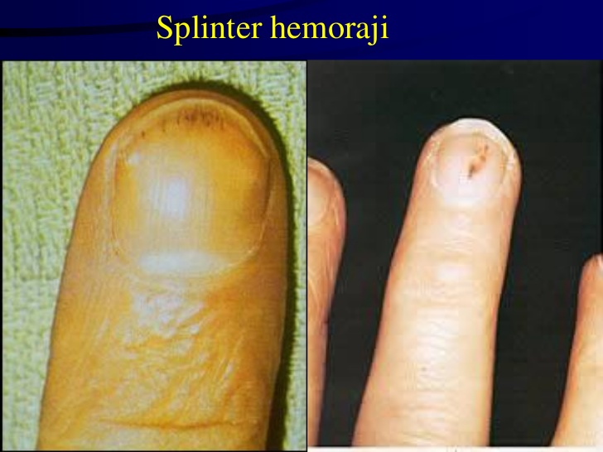
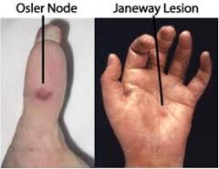

Slide 40
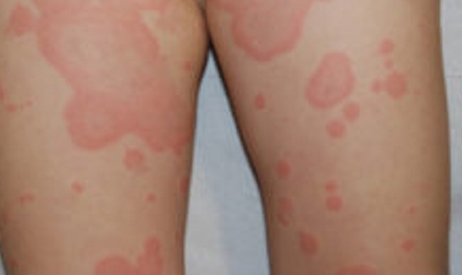
Eritema marginatum

Slide 41
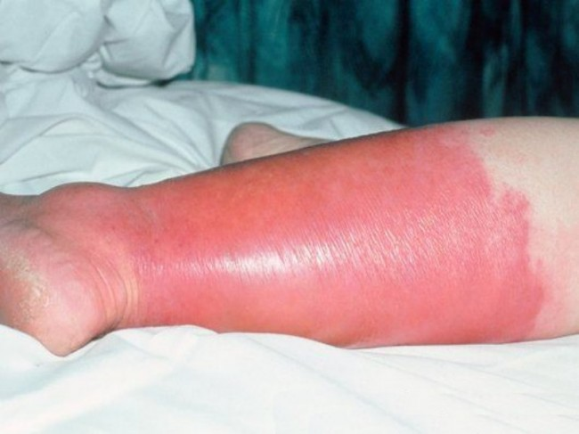
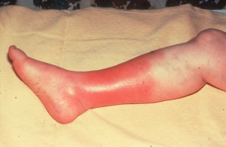
Erezipel
Selülit

